Slide 1

Presentation For Develop Trainee
Presented by
Presented date
Ta Quy Minh

Slide 2

Sử dụng liên kết để đi đến một trang khác trong bản thuyết trình của bạn.
Đánh dấu văn bản, nhấp vào biểu tượng liên kết trên thanh công cụ và chọn trang trong bản thuyết trình mà bạn muốn kết nối.
Chương trình làm việc
01
Technical
02
ERD
03
System architecture
04
API Sequence Diagrams

Slide 3



Backend
Technical
Database
Frontend

Slide 4
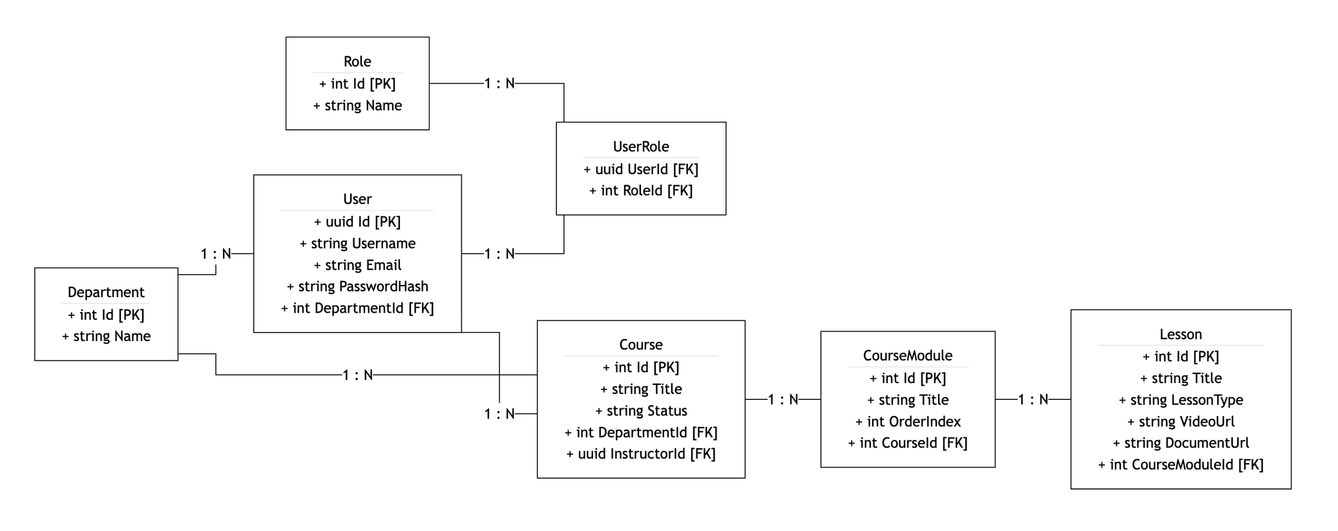
ERD

Slide 5
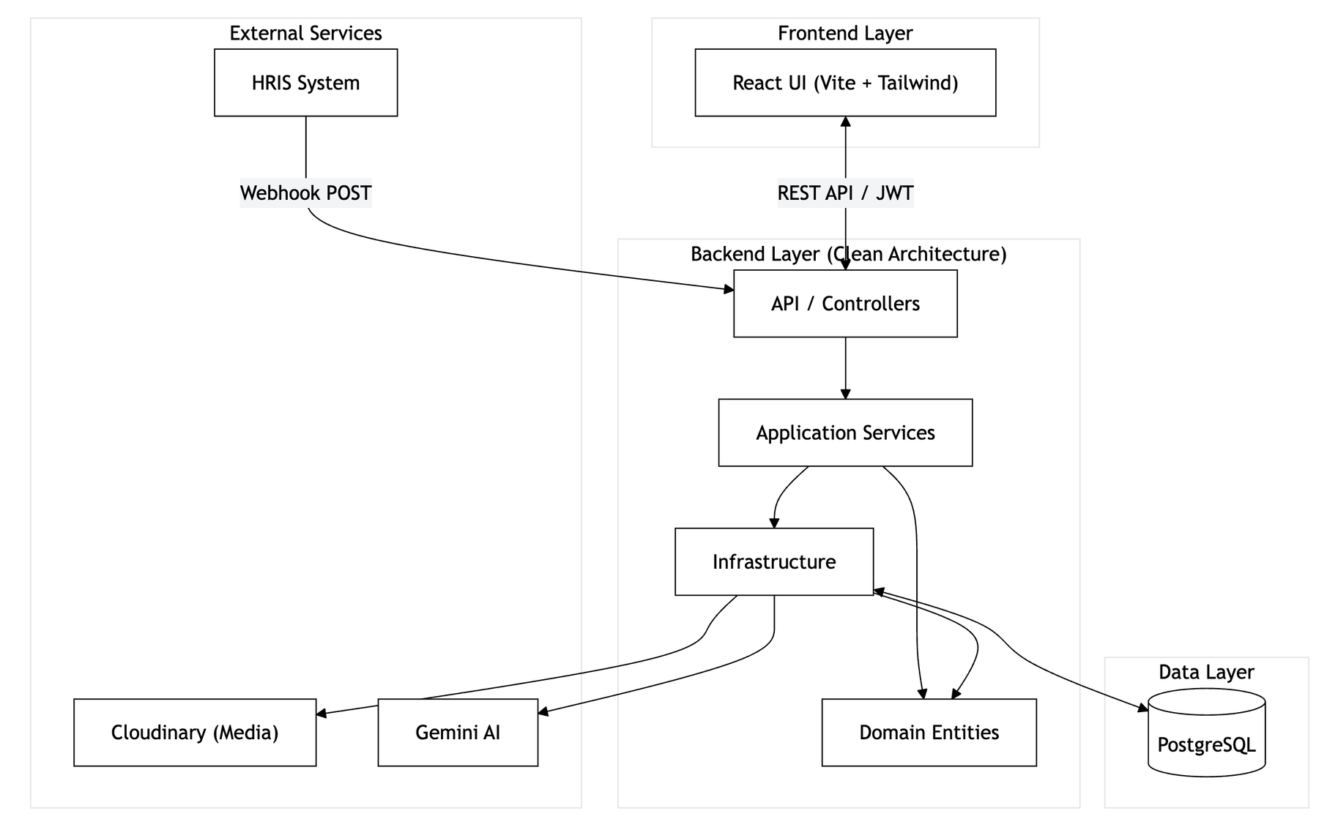
3. SYSTEM ARCHITECTURE
Kéo và thả ảnh hoặc video của bạn! Nhấp vào ảnh hoặc video mẫu và xóa. Chọn mục của bạn từ tab Tải lên, kéo và sau đó thả vào khung!

Slide 6
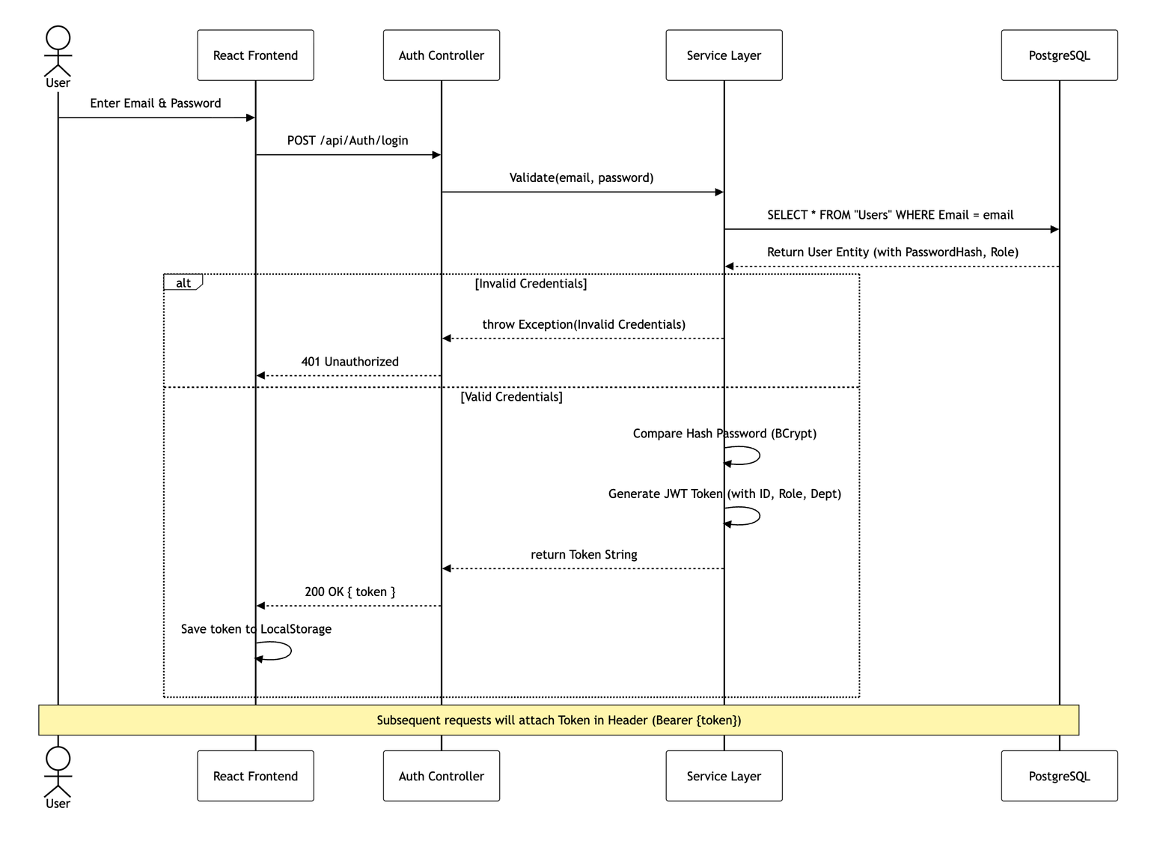
4. API SEQUENCE DIAGRAMS
System Authentication Flow

Slide 7
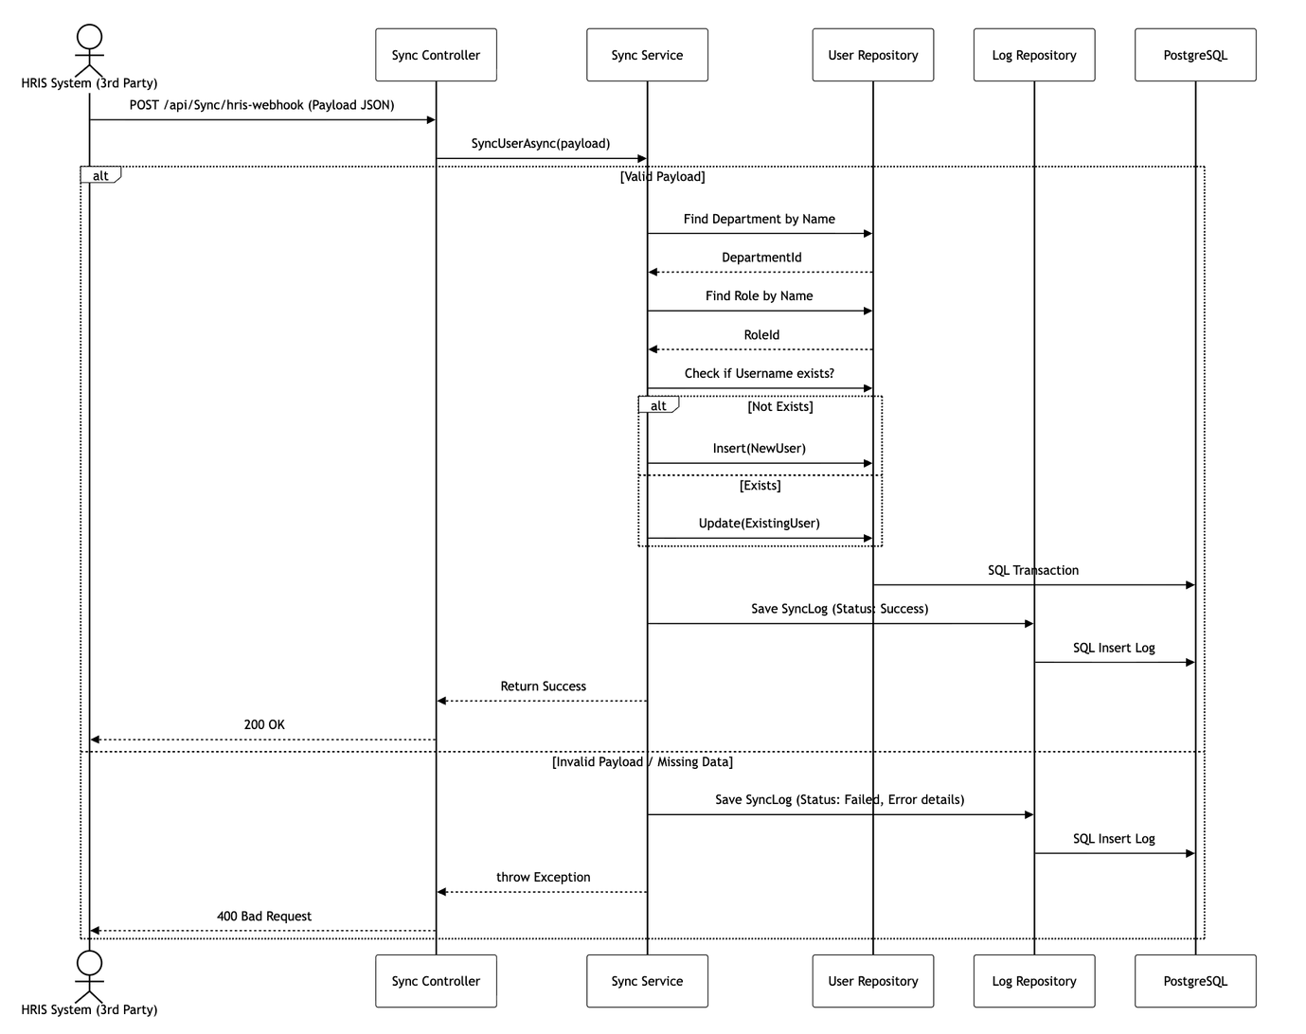
4. API SEQUENCE DIAGRAMS
HRIS Data Sync Flow

Slide 8
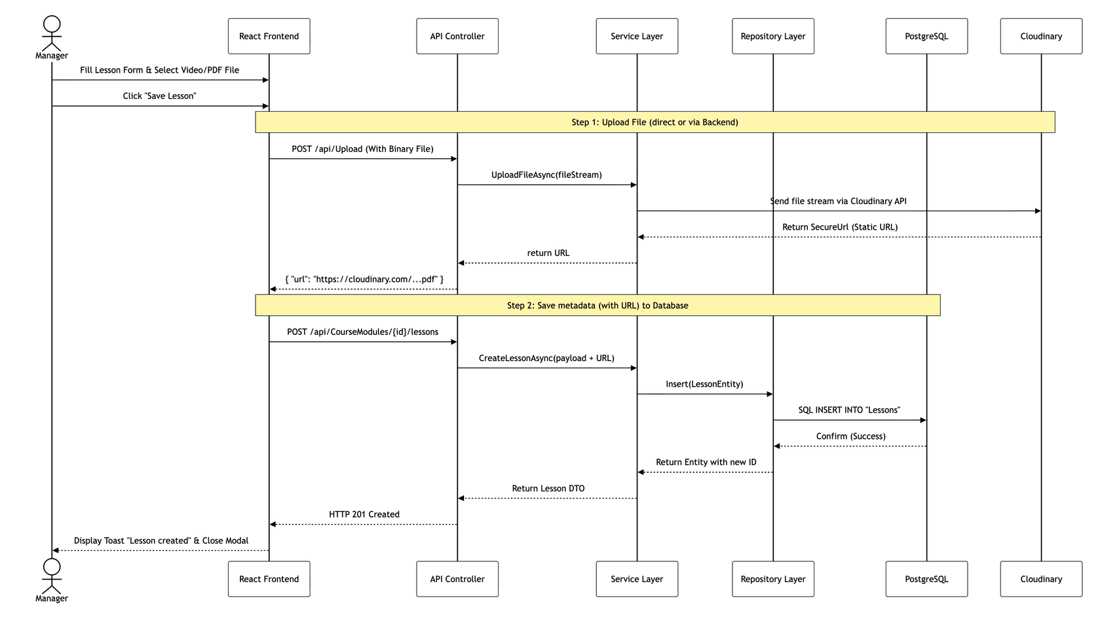
4. API SEQUENCE DIAGRAMS
Course Publishing Flow

Slide 9
4. API SEQUENCE DIAGRAMS
Course Consumption Flow
Kéo và thả ảnh hoặc video của bạn! Nhấp vào ảnh hoặc video mẫu và xóa. Chọn mục của bạn từ tab Tải lên, kéo và sau đó thả vào khung!

Slide 10
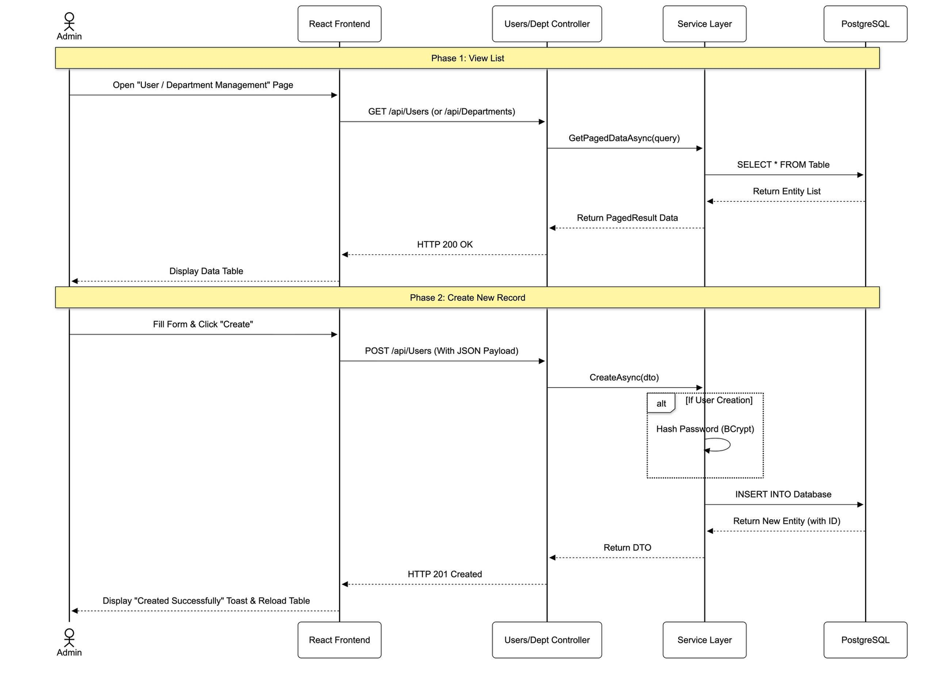
4. API SEQUENCE DIAGRAMS
System Administration & Error Recovery Flow

Slide 11
Thank You
for Listening

